Slide 1
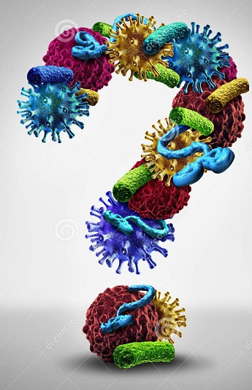
ИЗОЛАЦИЈА И ИДЕНТИФИКАЦИЈА БАКТЕРИЈА

Slide 2
ПРИМАРНА ИДЕНТИФИКАЦИЈА БАКТЕРИЈА
Бојење по Граму (утврђивање морф. и тинкт. особина) или брзо утврђивање Гр+ и Гр- тестом са 3% KOH
Раст на MacConkey агару
Каталаза тест
Оксидаза тест
Тест покретљивости
Испитивање оксидативно-ферментативне способности (О-F тест)

Slide 3
ИДЕНТИФИКАЦИЈА МИКРООРГАНИЗАМА
Морфолошли изглед на микроскопском препарату
Способност бојења
Услови култивисања
Изглед колонија на чврстим подлогама и карактеристике раста у течној култури
Физиолошке и биохемијске особине
Антигенска грађа
Биолошки оглед
Патогена својства
Молекуларне технике
Отпорност на антимикробна средства
Аутоматски системи за идентификацију

Slide 4
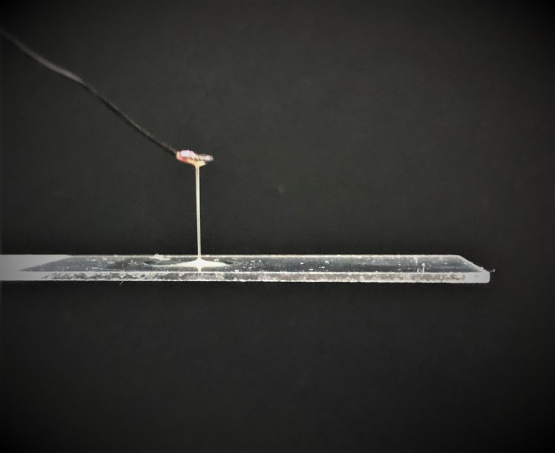
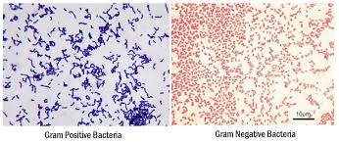
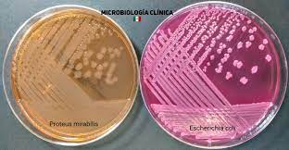
Бојење по Граму (утврђивање морф. и тинкт. особина) или брзо утврђивање Гр+ и Гр- тестом са 3% KOH
2. Раст на MacConkey агару
Диференцијација Грам негативних бактерија на лактоза позитивне и лактоза негативне

Slide 5
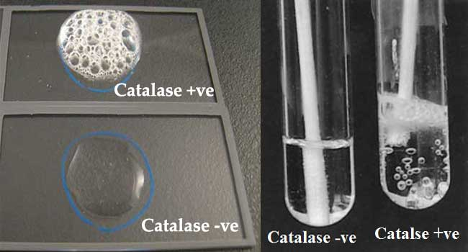
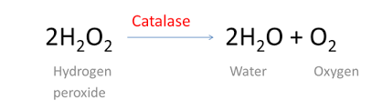
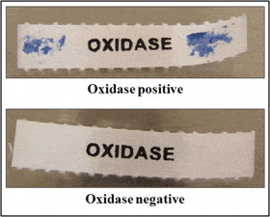
Каталаза тест (нпр. разликовање Staphylococcus spp. од Streptococcus spp.)
4. Оксидаза тест

Slide 6
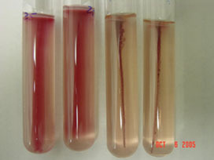
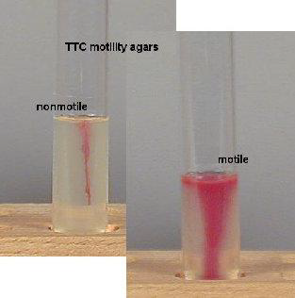
5.Тест покретљивости
Нативни препарат или получврста подлога – TTC подлога

Slide 7
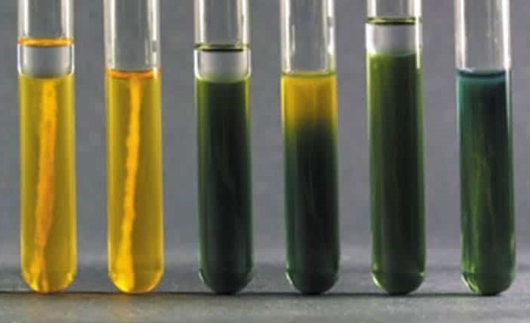
6.Испитивање оксидативно-ферментативне способности (О-F тест)
Незасејана подлога – зелене боје
Разлагање глукозе – промена боје услед присуства индикатора који мења боју у киселој средини
Разлагање глукозе у аеробним и у анаеробним условима – у питању је фак.анаероб (ферментативни тип метаболизма)
Разл. глукозе само у аеробним условима – у питању је стриктни аероб (оксидативни тип метаболизма)

Slide 8
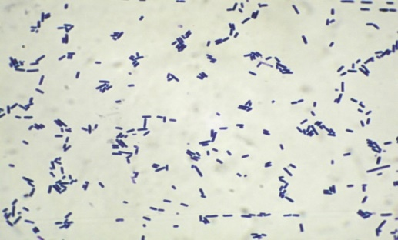
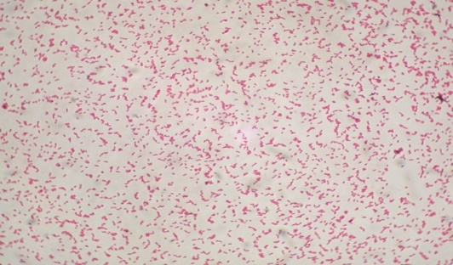
РЕЗУЛТАТ:
Грам + Грам -
Staphylococcus spp.
Listeria spp.
Corynebacterium spp.
Bacillus spp.
Clostridium spp.
Erysipelothrix spp.
Lactobacillus spp.
Rhodococcus spp.
Aktinomicete
Moraxella spp.
Neisseria spp.
Escherichia coli Pasteurella spp.
Salmonella spp. Mannheimia spp.
Shigella spp. Bordetella spp.
Proteus spp. Francisella spp.
Pseudomonas spp. Vibrio spp.
Klebsiella spp. Campylobacter spp.
Yersinia spp. Helicobacter spp.
Brucella spp.
Acinetobacter spp.
Burkholderia spp.
Haemophilus spp.
Taylorella spp.
Streptococcus spp.
Enterococcus spp.
Micrococcus spp.
Lactococcus spp.
Peptostreptococcus spp
...Rodovi Borrelia, Treponema, Leptospira, Brachyspira, Mycobacterium, Mycoplasma, Chlamydophila, Chlamydia, Coxiella, Anaplasma, Erlichia...

Slide 9
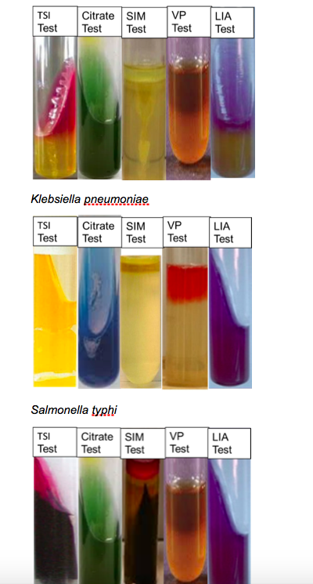
БИОХЕМИЈСКЕ ОСОБИНЕ
Након идентификације рода или фамилије примарном идентификацијом, следећи корак је испитивање ензимских активности (биохемијски низ) у циљу детерминације врсте
Испитивање ферментације угљених хидрата
Реакција са метил црвеним/Voges-Proskauer реакција
ONPG тест
Доказивање стварања индола
Доказивање способности разлагања амино киселина са сумпором
Способност разлагање желатина
Способност раста на подлози са цитратом
Уреаза тест
Клиглеров агар са Fe и троструки шећер са Fe

Slide 10
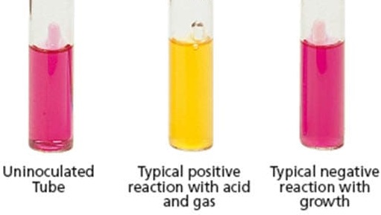
Испитивање ферментације угљених хидрата
Поступак: Засејавање испитујућег соја у подлогу са шећером (глукоза, лактоза...), инкубација у термостату 24 часа
Принцип: Уколико испитујући сој ферментише додати шећер подлога мења боју услед присуства индикатора који мења боју у киселој средини (кисела средина настаје због ферментације шећера до киселина)
Додатак Дурхамове цевчице у подлогу у циљу испитивања способности стварања гаса

Slide 11
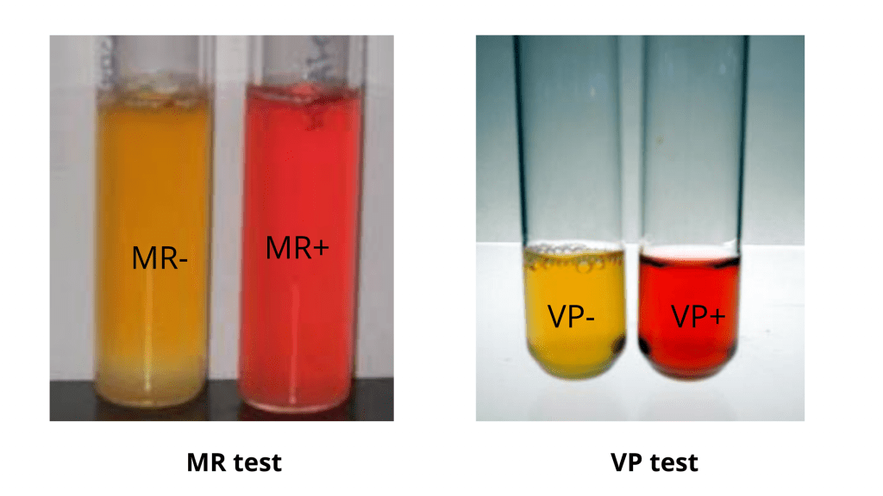
Реакција са метил црвеним/Voges-Proskauer реакција
Неке бактерије стварају базни производ 2,3 бутандиол који при испитивању ферментације угљених хидрата даје лажно негативне резултате

Slide 12
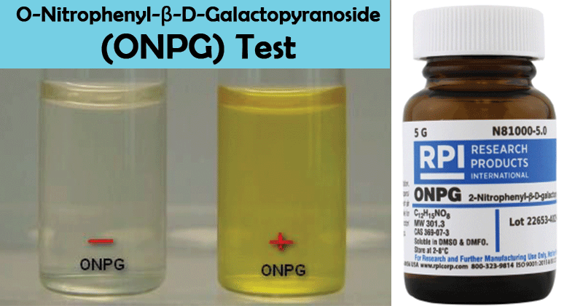
ONPG тест
Испитивање присуства ензима бета галактозидазе (ферментација лактозе)
Нпр. Разликовање врста у оквиру рода Staphylococcus

Slide 13
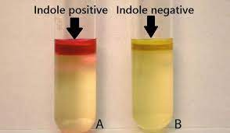
Испитивање могућности стварања индола
Бактерије које имају могућност разлагања триптофана стварају индол (крајњи продукт разлагања триптофана).
У епрувету са пептонском водом и триптофаном засеје се испитујући сој, а након инкубације у термостату очитава се реакција (реагенс по Ковачу или Ерлиху)

Slide 14
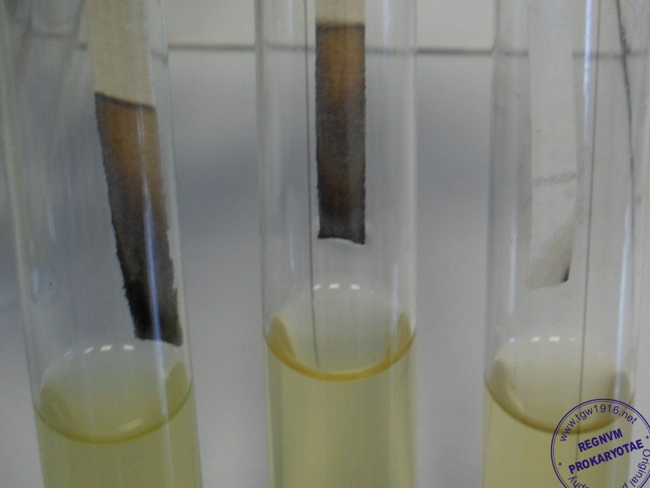
Испитивање способности разлагања амино киселина са сумпором
Разлагањем аминокиселина са сумпором долази до ослобађања H2S
Извођење: филтер папир натопљен олово-ацетатом и бујон са инокулисаним сојем испитујуће бактерије се инкубирају у термостату, након чега се очитава реакција.
Pb(C₂H₃O₂)₂ + H₂S → 2HC₂H₃O₂ + PbS
Мрко обојено једињење

Slide 15
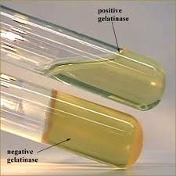
Испитивање способности разлагања желатина
Бактерије које поседују ензим желатиназу разлажу желатин што се доказује засејавањем испитујућег соја у подлогу са желатином, а након инкубације у термостату подлога се оставља у фржидер. Уколико је подлога након хлађења и даље течна значи да је испитујући сој разложио желатин.

Slide 16
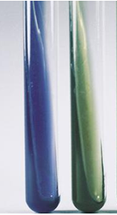
Способност раста на подлози са цитратом
Утврђивање способности испитујућег соја бактерије да расте на подлози која садржи цитрат као једини извор угљеника и амонијум фосфат као једини извор азота

Slide 17
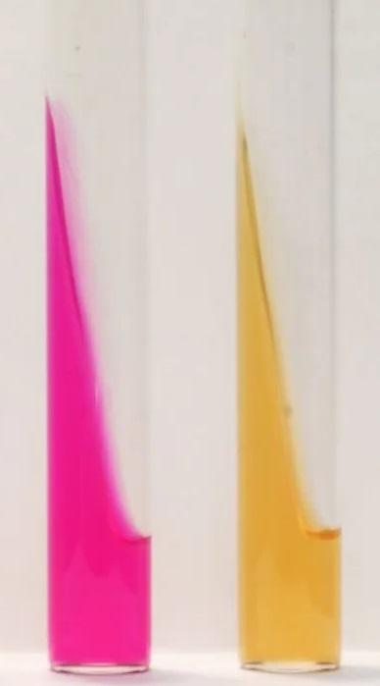
Уреаза тест
Бактерије које поседују ензим уреазу разлажу уреу на амонијак, угљен-диоксид и воду. Код позитивне ракције долази до промене боје из жуте у розе (подлога садржи и индикатор) јер је дошло до промене pH средине у алкалну (услед присуства амонијака)

Slide 18
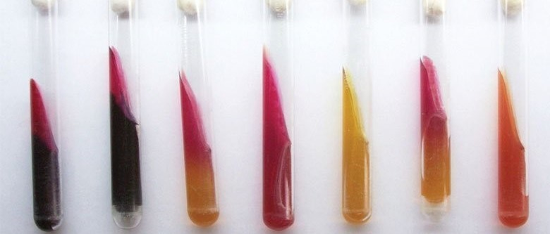
Клиглеров агар са Fe и троструки шећер са Fe
Утврђивање способности ферментације ух са или без продукције гаса и стварање
водоник-сулфида
Клиглеров агар (глукоза, лактоза), троструки шећер (глукоза, лактоза, сахароза)
+ иникатор
Аеробно разлагање-косина мења боју
Анаеробно разлагање - стубић мења боју
Мехурући – феремнтација ух
Водоник – сулфид – црна боја
Бактерије ферментишу само глукозу – разлажу се и протеини (због ниске концетрације глукозе) – стубић жут, косина црвена
Бактерије ферментишу и лактозу/лактозу и сахарозу – косина и стубић жути
Бактерија не разлаже ух – косина и стубић црвени

Slide 19
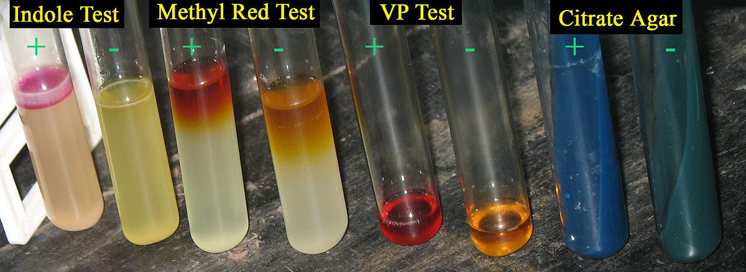
IMViC – кратак биохемијски низ
Enterobacteriaceae...

Slide 20
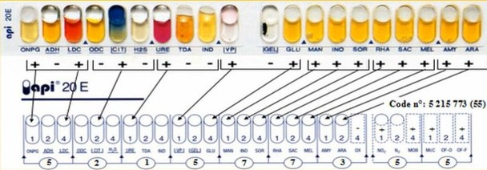
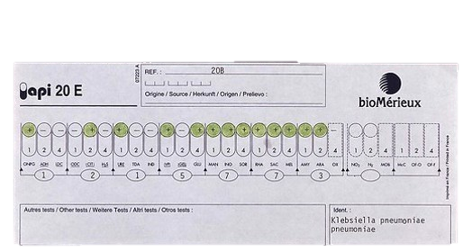
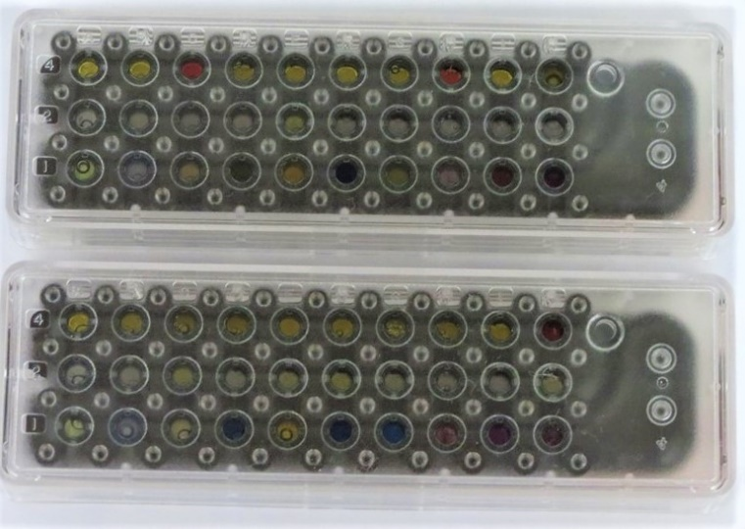
Комерцијални биохемијски стрип китови за испитивање биохемијских особина
API sistem
BBL Crystal

